Slide 1
第五章 有理数
复习

Slide 2
知识框图
有理数
概念
运算
分类
加减法
数轴
乘除法
绝对值
乘方
相反数
混合运算
倒数
科学计数法

Slide 3
5.1-5.3 有理数概念复习

Slide 4

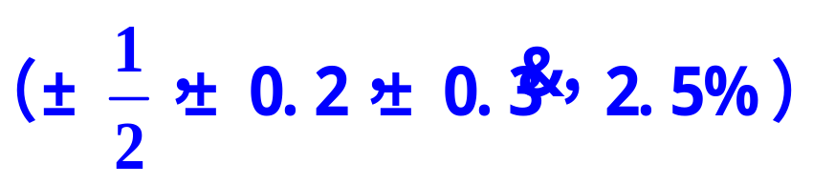
有理数的分类
正整数
非负整数
整数
0
（即自然数）
负整数
有理数
正分数
数
分数
负分数
无限不循环小数，π

Slide 5
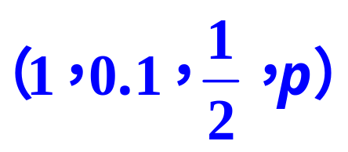
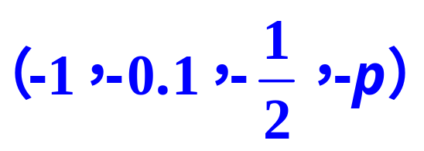
有理数的分类
正有理数
非负数
有理数
0
负有理数

Slide 6
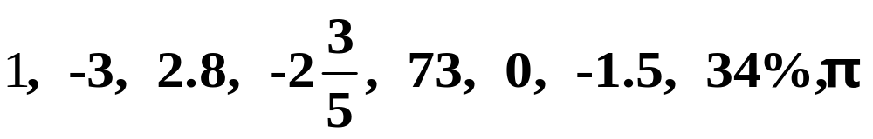
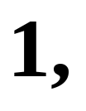
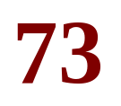

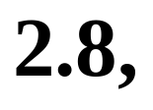
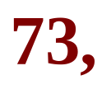


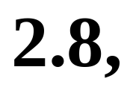
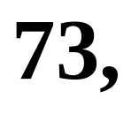
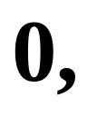
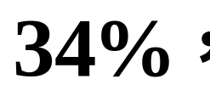


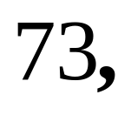

有理数的分类
练 把下列各数分别填在相应的大括号里：
正整数{ }
正有理数{ }
非负数{ }
非负整数{ }
注：π是正数，
但不是有理数
自然数

Slide 7

数轴
数轴三要素：
原点、正方向和单位长度
任何一个有理数都可以用数轴上的一个点表示．

Slide 8
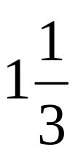
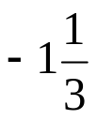

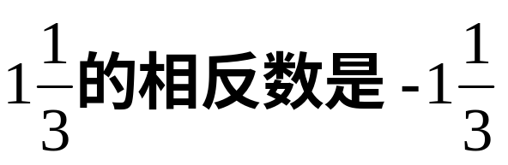
相反数
求-2，0， 的相反数，并把这些数及其相反数表示在数轴上.
-3 -2 -1 0 1 2 3 4
解：-2的相反数是2
0的相反数是0

Slide 9
相反数
求-2，0， 的相反数，并把这些数及其相反数表示在数轴上.
-3 -2 -1 0 1 2 3 4
①相反数的代数意义
只有符号相反的两个数，我们称其中一个数为另一个数的相反数，也称这两个数互为相反数
②相反数的几何意义
在数轴上，表示互为相反数的两个点位于原点的两侧，并且与原点的距离相等

Slide 10

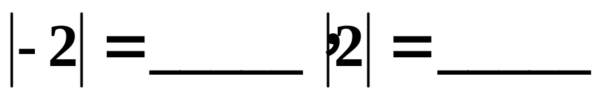

绝对值
求-2，0， 的相反数，并把这些数及其相反数表示在数轴上.
-3 -2 -1 0 1 2 3 4
（1）a的绝对值记作
任何数的绝对值
都是非负数
（2）
①绝对值的几何意义
一个数在数轴上所对应的点与原点的距离，
叫做这个数的绝对值．

Slide 11
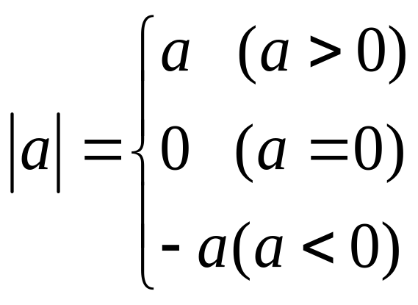
绝对值
（1）a的绝对值记作
任何数的绝对值
都是非负数
（2）
①绝对值的几何意义
一个数在数轴上所对应的点与原点的距离，
叫做这个数的绝对值．
②绝对值的代数意义
一个正数的绝对值是
一个负数的绝对值是
0的绝对值是
它本身
它的相反数
0

Slide 12

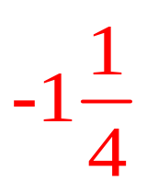
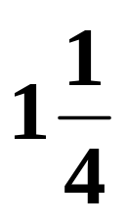
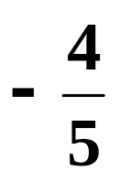
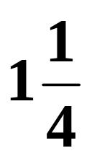
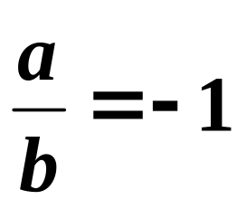
填表
原数 | 相反数 | 倒数 | 绝对值
2.5
0
- 2.5
2.5
0
无
0
（1）a与b互为相反数
a与b互为倒数
小结
a+b=0,
ab=1.

Slide 13
填表
（1）a与b互为相反数
a与b互为倒数
a+b=0,
小结
ab=1.
（2）相反数等于本身的数是 .
倒数等于本身的数是 .
绝对值等于本身的数是 .
0
1和-1
非负数
0
绝对值最小的数是 ．
补充
0和1
（3）平方等于本身的数是 .
立方后等于本身的数是_________
±1，0

Slide 14
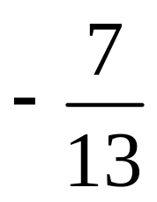
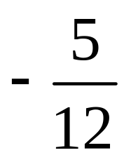
比较两个数的大小
比较下列各对数的大小：
(1)-100与0.1
(2) 与
有理数大小的比较
正数___正数
负数___负数
＞
正数___0
0___负数，
正数____负数
＞
＞
两个负数，
绝对值大的数
反而小

Slide 15
练习
1、在数轴上原点及原点左边的点所表示的数是（ ）.
（A）整数； （B）负数; （C）非负数；（D）非正数.
D
2、下列说法正确的是 （ ）.
（A）一个数不是正数就是负数；
（B）－a是负数；
（C）若a＝-b，则a²＝b²；
（D）若|a|＝|b|，则a＝b．
C
×
×
√
×

Slide 16
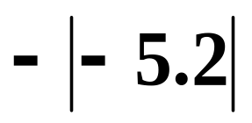
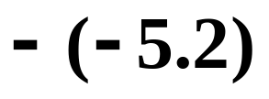
5.2
-5.2
3、 = ， = ．
2
4、数轴上到原点的距离等于3的点有_____个，
它们所表示的有理数是 .
3和-3
3和-3
已知 |a|＝3，那么a= ；
-1
已知 |a+1|＝0，则a＝____；
1或-3
※ 已知 |a+1|＝2，则a＝ .
-3
※ 已知（x-1)²+|y+4|=0， x+y=______．

Slide 17
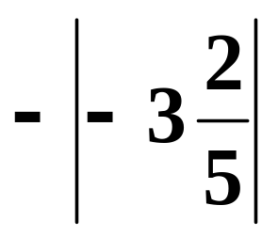
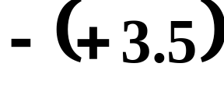
5、比较 与 的大小
a
6、当a＞0时，|a|＝ ；
当a＜0时，|a|＝ ；
-a
a－1
※当a＞1时，|a－1|＝ ；
当a＜1时，|a－1|＝______.
1－a

Slide 18
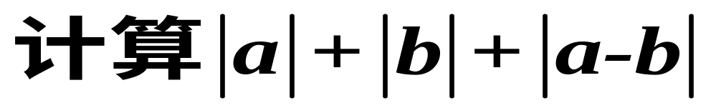
7、数a、b在数轴上的位置如图所示，正确的是（ ）.
（A）a>b；
（B）a+b>0；
（C）ab>0；
（D）|a|>|b|.
D
a小于b
异号两数相加取绝对值大的加数的符号
异号两数相乘得负
√
a
-1
0
1
b

Slide 19
5.4-5.9 有理数运算复习

Slide 20
同号两数相加
异号两数相加
加法
加法法则
与零相加
有理数的运算
减法
乘法
乘方
除法

Slide 21
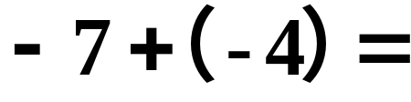


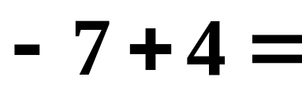
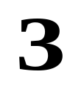
有理数的加法法则
1、同号两数相加：
取原来的符号，并把绝对值相加
2、异号两数相加:
取绝对值较大的加数的符号，并把绝对值相减
3、互为相反数的两个数：
相加和为零；
a+（-a）
=0
4、一个数同零相加：
仍得这个数.
a+0
=a

Slide 22
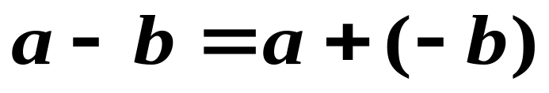
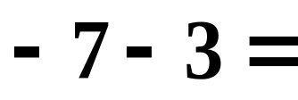
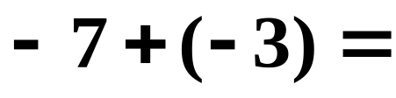

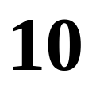
同号两数相加
异号两数相加
加法
加法法则
与零相加
有理数的运算
转化
减法
减法法则
乘法
乘方
除法

Slide 23
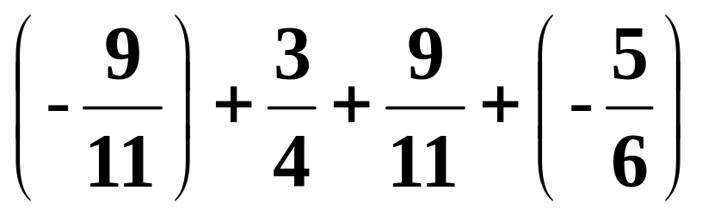
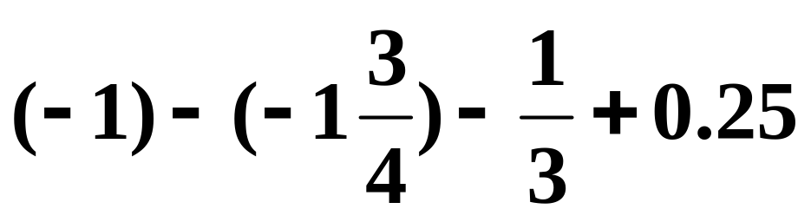
有理数的加减运算
（1）
（2）

Slide 24
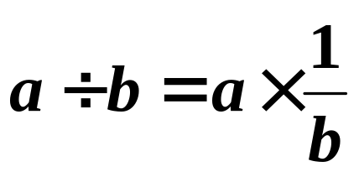
同号两数相加
异号两数相加
加法
加法法则
与零相加
有理数的运算
转化
减法
减法法则
乘法
乘法法则
同号得正
异号得负
乘方
转化
与零相乘
除法
除法法则
（b≠0）

Slide 25
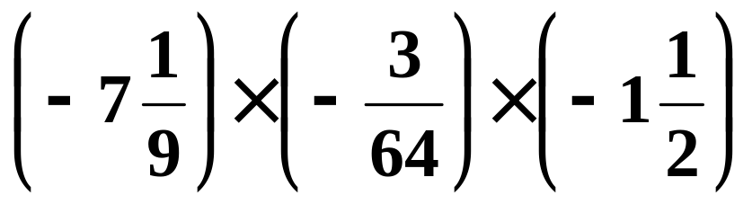
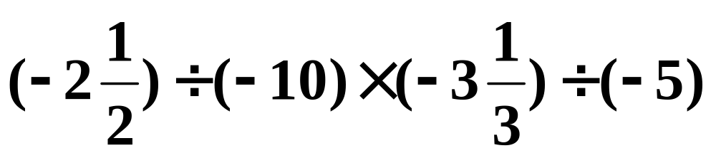
有理数的乘除运算
（3）
（4）

Slide 26
有理数的混合运算
有理数的运算顺序：
（1）先算_____，再算_____，最后算_____
（2）同级运算，按照_________的顺序进行;
（3）如果有括号，先算___括号里的，后算
____括号，再算____括号.
乘方
乘除
加减
从左到右
小
中
大
◆ 加法和乘法的运算律
﹡加法交换律、加法结合律
﹡乘法交换律、乘法结合律、乘法分配律.

Slide 27
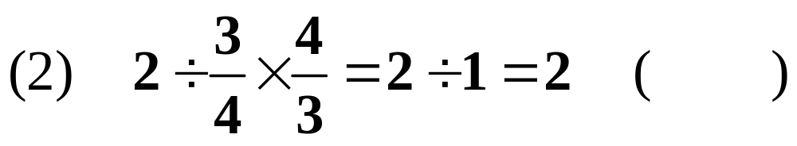
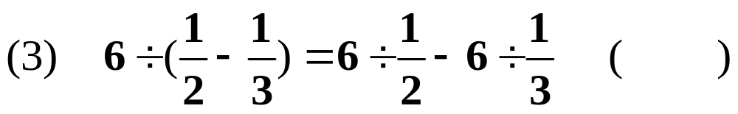
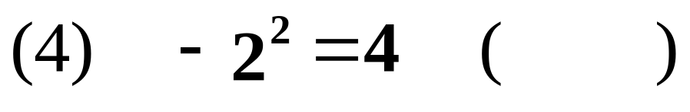
有理数的混合运算
先乘除，后加减.
×
同级运算，
从左到右.
×
×
×
除法没有分配律.
底数是2,
指2的平方的相反数

Slide 28
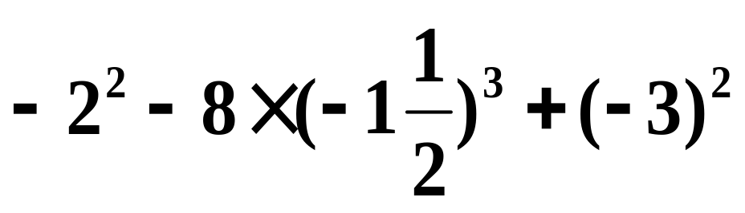
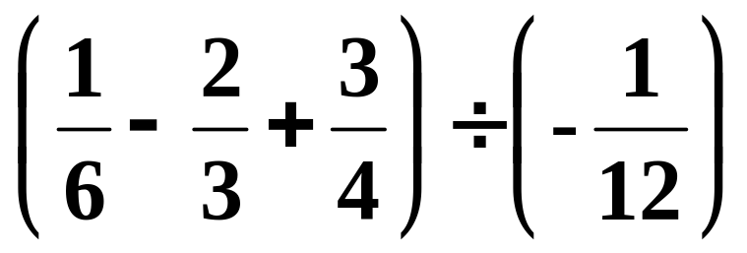
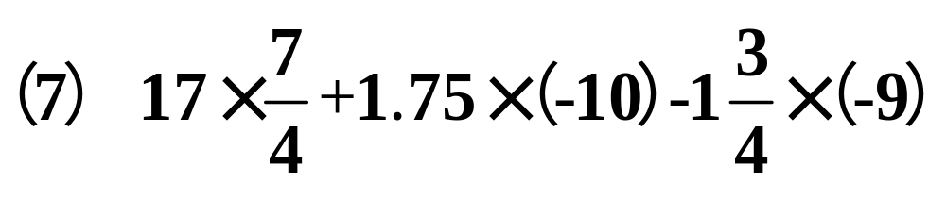
有理数的混合运算
（5）
（6）

Slide 29
5.10 科学计数法复习

Slide 30
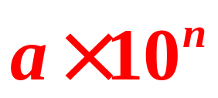
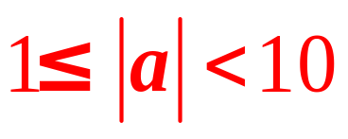

科学记数法
形式：
（其中 ，n是正整数）.
注意（1） 的意义是指a有且仅有1位整数；
（2） n = 整数位数—1

Slide 31




科学记数法
练1：用科学记数法表示下列各数
1) -10 200 000
2) 12 345.6
练2 下列用科学记数法所表示的数的原数是什么？
1）-3.4×10⁴
= -34000
2）6.001×10²
=600.1

Slide 32
选择题
1、两个数相加，其和小于每个加数，那么这两个数 ( )
A.同为负数
B.异号
C.同为正数
D.为零和负数
A

Slide 33
选择题
2、甲数减去乙数的差与甲数比较，必为( )
A.差一定小于甲数
B.差不能大于甲数
C.差一定大于甲数
D.差的大小取决于乙是什么样的数
D

Slide 34
选择题
3、a，b为两个有理数，如果a+b＞0,那么一定有 ( )
A. a、b中，一个为正数，另一个为0
B. a＞0,b＞0
C. a、b中，一个为正，另一个为负，且正数的绝对值大于负数的绝对值
D. a、b中至少有一个为正数
D

Slide 35
选择题
4、两个不为零的有理数相除，如果交换被除数与除数的位置，它们的商不变，那么 ( )
A.两数一定相等
B. 两数一定互为相反数
C.两数互为倒数
D.两数相等或互为相反数
D
.

